Slide 1
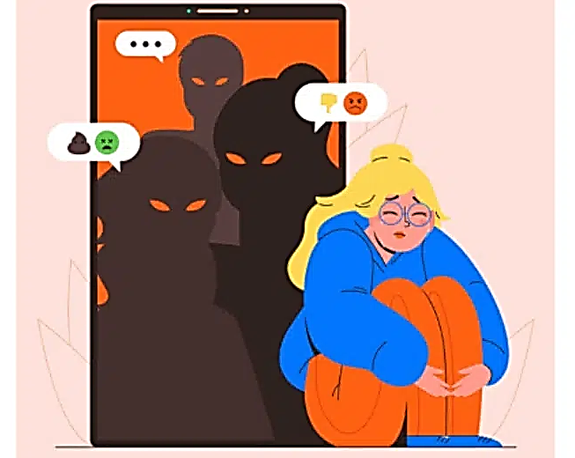
DIGITALNO NASILJE
Što je digitalno nasilje?
KAKO SE DOLAZI DO DIGITALNOG NSILJA?
KAKO DA ZAUSTAVIMO DIGITALNO NASILJE?
KOJI SU SVE OBLICI DIGITALNOG NASILJA?
POSLJEDICE DIGITALNOG NASILJA?
10 NAJČEŠĆI PITANJA O DIGITALNOM NASILJU?

Slide 2
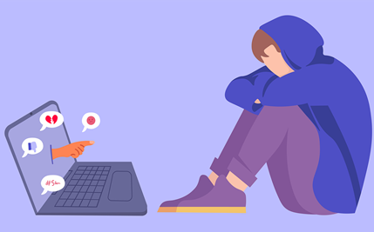
ŠTO JE DOGITALNO NSILJE?
svaki oblik nasilja koje nastaje upotrebom digitalnih tehnologija
može se odvijati na društvenim mrežama, aplikacijama za razmjenu poruka, gejming platformama i mobilnim telefonima
ponašanje koje se ponavlja i koje ima za cilj da uplaši, naljuti ili osramoti osobe koje su napadnute

Slide 3
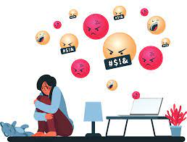
KAKO DOLAZI DO DIGITALNOG NASILJA?
dijeljenjem, snimanjem i fotografiranjem
slanjem poruka nepoznatim ljudima

Slide 4
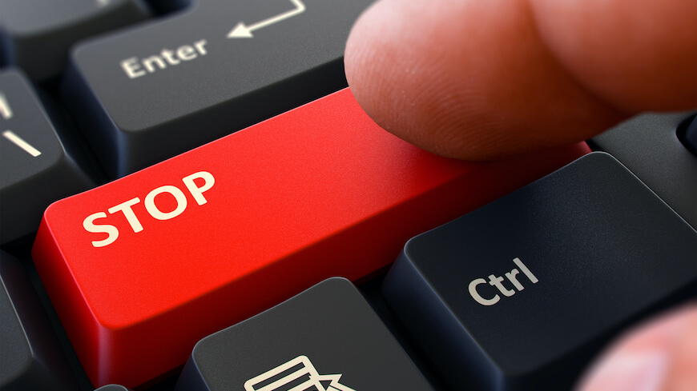
KAKO DA ZAUSTAVIMO DIGITALNO NASILJE?
ako se nasilje događa na društvenoj mreži treba blokirati nasilnika i prijaviti nasilje toj društvenoj mreži
sakupi dokaze – poruke i slike koje dokazuju da si bio/la izložen/a nasilju

Slide 5
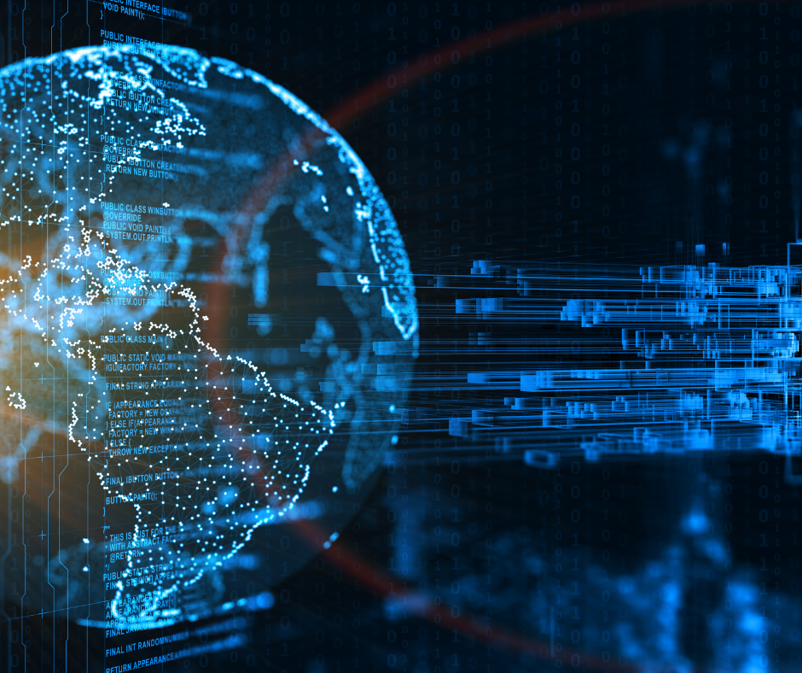
OBLICI DIGITALNOG NASILJA
objavljivanjE intimnih fotografija bez pristanka osobe koja je na slici
vrijeđanjE
širenjE neistinitih informacija
otkrivanjE nečijih tajni
lažno predstavljanjE

Slide 6
POSLJEDICE DIGITALNOG NASILJA
Mentalno - Osjećaj uznemirenosti, neprijatnosti, neadekvatnosti, ljutnje
Emocionalno – Osjećaj srama ili gubitak Interesa za stvari u kojima je osoba prije uživala
FizičkO - umor (gubitak sna) ili simptomi poput bolova u stomaku i glavobolje
Digitalno nasilje pojačava stres i patnju u svakodnevnom životu. Izloženost digitalnom nasilju povezana je sa depresijom i niskim samopouzdanjem.

Slide 7
10 NAJČEŠĆIH PITANJA O DIGITALNOM NASILJU
Jesam li žrtva nasilja na internetu? Kako da razlikujem neslanu šalu od nasilja?
Koje su posljedice digitalnog nasilja?
S kim trebam razgovarati ako sam žrtva nasilja na internetu?
Doživljavam nasilje na internetu, ali se bojim pričati s roditeljima o tome. Kako da im kažem za svoj problem?
Kako mogu pomoći prijateljima da prijave nasilje, osobito ako se oni boje sami prijaviti?
Internet mi omogućuje pristup raznim informacijama, ali me i izlaže mogućem nasilju. Kako da zaustavim nasilje, a da i dalje koristim digitalnu tehnologiju?
Kako da spriječim da netko zloupotrjebi moje osobne podatke na internetu?
postoji li kazna za digitalno nasilje?
Mogu li se tehnološke tvrtke smatrati odgovornim za digitalno nasilje?
postoje li online alati za zaštitu djece i mladih od digitalnog nasilja?

Slide 8
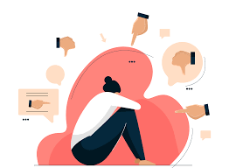
Stop nasilju na internetu!

